Slide 1
ΘΕΜΑΤΙΚΟΙ

Slide 2
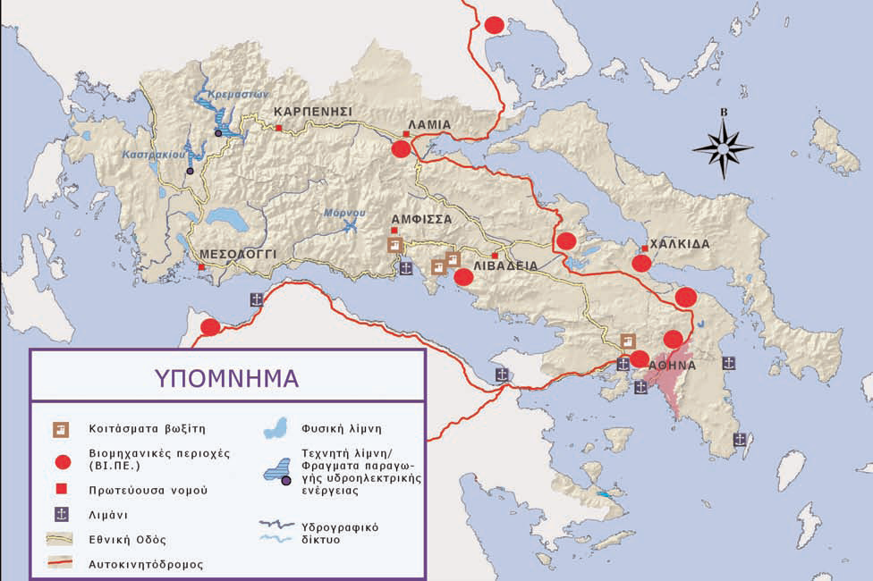

Slide 3
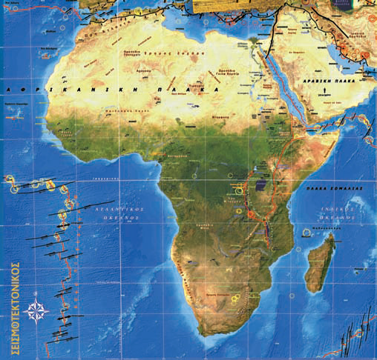

Slide 20
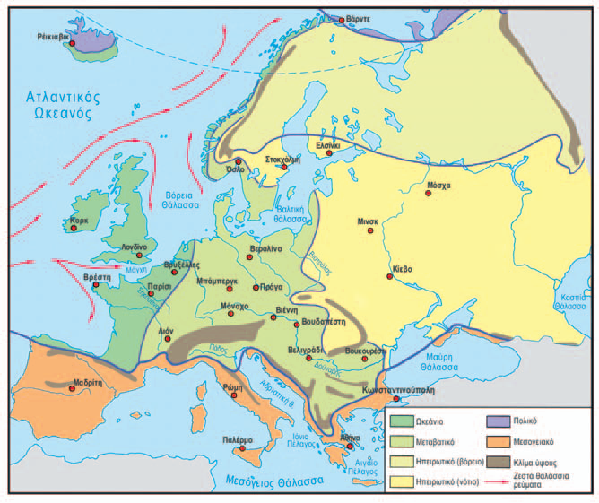

Slide 23
